Slide 1
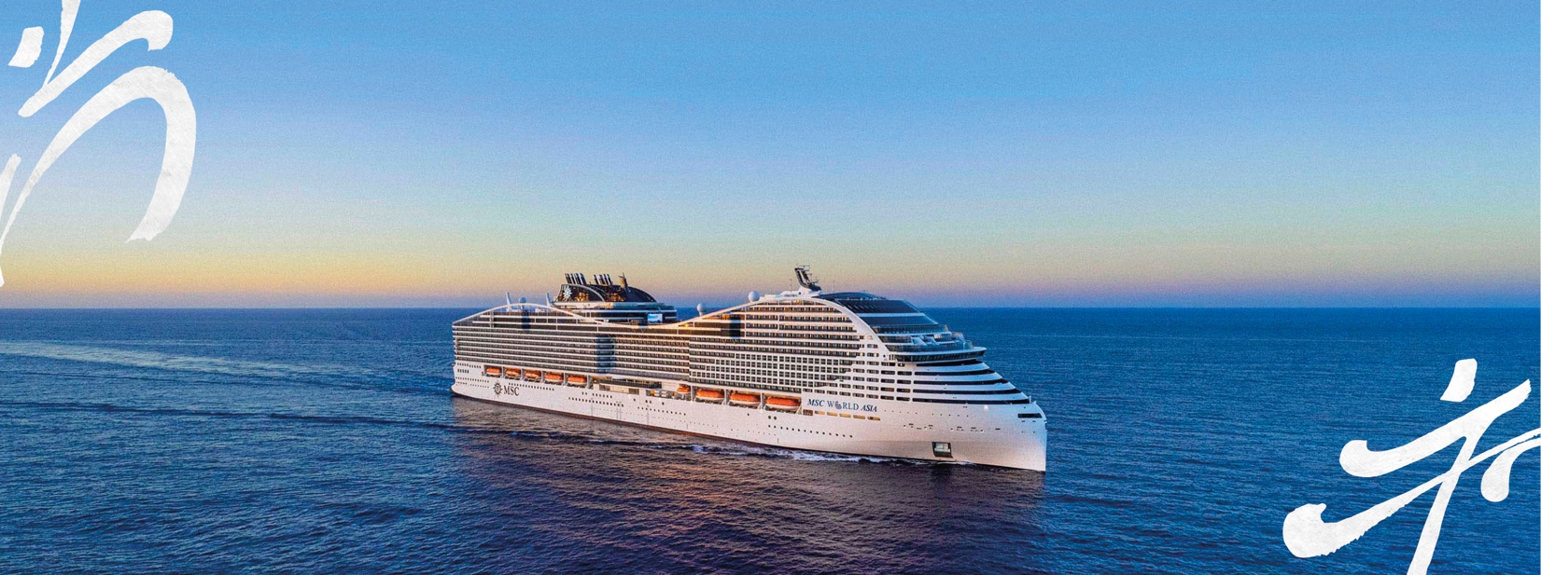
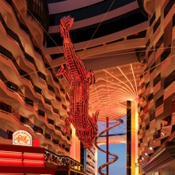
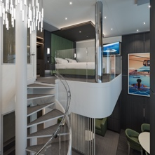
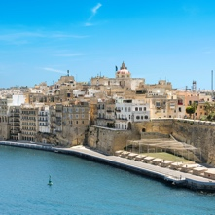
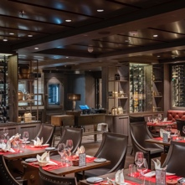
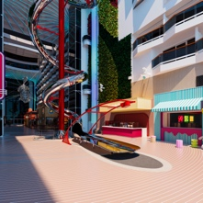
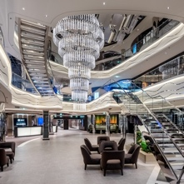
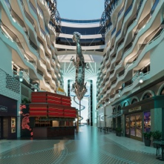
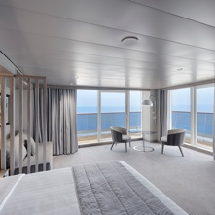
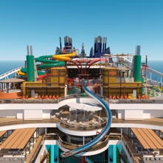
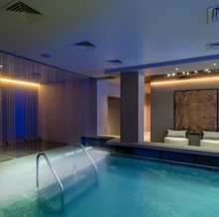
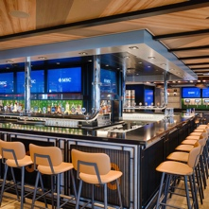
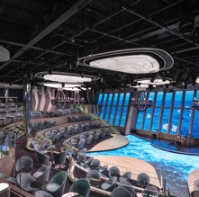
THE ART OF CRUISING
12 EXPERIENCES IMMANQUABLES
SCULPTURE DE DRAGON
Une sculpture de dragon spectaculaire en acier inoxydable, suspendue à 10 mètres au-dessus de la World Promenade, attirera tous les regards. Avec ses 12 mètres de long et 9 mètres de large, elle sera parée de près de 700 miroirs et 3000 LED, illuminant chaque soir la promenade de MSC World Asia
NEW!
LE PLUS GRAND CHOIX DE SUITES MSC YACHT CLUB À CE JOUR, Incluant la Suite Royale Duplex, dotée de deux chambres et pouvant accueillir jusqu'à six personnes, les Suites à plusieurs pièces et les Suites Royales avec bain à remous.
ITINÉRAIRE D’EXCEPTION EN MÉDITERRANÉE
Croisières de sept nuits vers certaines des destinations les plus prisées, notamment Barcelone, Marseille, Gênes, Civitavecchia pour Rome, Messine, Naples et La Valette.
PLUS DE 40 BARS, SALONS ET RESTAURANTS, dont six restaurants spécialisés, des options de restauration rapide décontractée, ainsi que des bars et cafés populaires, notamment Sweet Temptations et le pub britannique classique de MSC Croisières avec une microbrasserie à grande échelle.
THE SPIRAL @ TREE OF LIFE
Le plus long toboggan aquatique sec en mer, mesurant 81,3 mètres, s'inspire des arbres des célèbres Jardins de la Baie de Singapour
NEW!
SEPT ZONES THÉMATIQUES, chacun offrant une ambiance, des installations et des expériences uniques, conçus pour aider les passagers à s'orienter à bord et à composer leur séjour idéal. Ces quartiers comprennent Family Aventura, Zen Area, Aqua Deck, The Terraces, Galleria, Promenade et MSC Yacht Club.
PAN-ASIAN STREET FOOD
Un lieu animé proposant une expérience culinaire avec un bar dédié et une terrasse extérieure accueillante, mettant l'accent sur la cuisine d'Asie du Sud-Est.
NEW!
PLUS DE 20 CATÉGORIES DE CABINES : des suites de luxe aux cabines avec balcon offrant une vue imprenable sur l'océan ou la promenade animée, en passant par les cabines familiales communicantes et les cabines intérieures idéales pour les voyageurs solitaires.
DU FUN EN FAMILLE SUR LES PONTS SUPÉRIEURS – THE HARBOUR & THE CLUBHOUSE
The Harbour –une élégante refonte d’inspiration asiatique. Au sein du quartier Family Aventura se trouve le nouveau parc en plein air révolutionnaire où les familles peuvent se réunir pour participer à des activités, s’adonner à de délicieuses mets et profiter du soleil.
Le Clubhouse – Un espace vibrant, d’inspiration rétro qui va
rassemble les familles pour un plaisir énergisant et un jeu créatif. Le lieu mélange des jeux de table classiques, les LEGO®
Family Zone, auto-tamponneuses, basket et roller.
NEW!
L'ÉVASION BIEN-ÊTRE ULTIME
Un luxueux MSC Aurea Spa, une salle de sport équipée d'appareils Technogym® offrant une vue imprenable sur l'océan, un Barber Shop, sept piscines et 13 bains à remous.
DESIGN
ALL-STARS SPORTS BAR : Premier bar sportif 100 % américain flottant en Europe. Un lieu animé où l’on peut prendre un verre et regarder un match dans une ambiance authentique de jour de match, avec des jeux de bar sportif emblématiques et une grande terrasse offrant une vue imprenable sur l’océan.
DIVERTISSEMENTS INTERNATIONAUX À TOUTE HEURE : spectacles grandioses et nombreux lieux de divertissement pour tous les types de voyageurs. Au programme également : musique en live, activités enrichissantes, jeux, surprises et bien plus encore.

